Slide 1
Составляем бизнес-план стартапа шаг за шагом
20-27.04.2020

Slide 2

Оценка СТАРТАПА

Slide 3
Для чего нужна оценка стартапа.
Вопрос денежной оценки стартапа волнует обе стороны процесса венчурного финансирования. Автору проекта, равно, как и инвестору, важно оценить текущую стоимость проекта и его ожидаемую рыночную цену и капитализацию проекта. Стоимость самой идеи (если она не является оформленной интеллектуальной собственностью в виде патента, авторского свидетельства, лицензии и т.д.) принимается равной нулю. Оценке подлежит только творческий потенциал автора/команды и предпринимательская инициатива. Авторам и инвесторам важнее оценить промежуточную (на стадиях подключения к проекту следующей ступени инвестирования) и конечную стоимость проекта, то есть при выходе из проекта инвесторов текущей стадии и входе инвесторов следующей.

Slide 4
Инвестор, принимая решение об участии в стартапе, оценивает его по следующим параметрам:
Насколько востребован продукт для целевой аудитории.
Наличие готового продукта (анализ текущей стадии, на которой находится стартап).
Анализ рисков проекта.
Возможность контролировать ход проекта.
Ожидаемая норма прибыли.
Анализ команды (есть ли у них за плечами успешные запуски).
Анализ рыночной ниши, к которой относится этот проект (лучше всего инвестировать в растущий рынок).
Необходимо тщательно проанализировать каждый из этих параметров и честно ответить на все вопросы, чтобы оценка проекта была объективной. Больше значение имеет и то, на какой стадии находится стартап. “Гениальная идея” сама по себе мало что стоит – все зависит от того, как она будет реализована.

Slide 5

Стартап похож на коробку. На очень необычную коробку.
Рассмотрим разные подходы к оценке стоимости СТАРТАПА.
Стартап похож на коробку. На очень необычную коробку.

Slide 6


У этой коробки есть стоимость. Ее стоимость увеличивается по мере того, как вы кладете туда разные вещи. Добавьте патент, и стоимость увеличится. Добавьте обалденную команду менеджеров, и стоимость увеличится.
Теперь ваш стартап стоит двух. Круто!

Slide 7

А еще эта коробка – волшебная. Если положить в нее 1 доллар, она вернет 2 доллара, 3 доллара или даже 10.

Slide 8
Проблема в том, что строительство такой коробки может оказаться слишком дорогим делом. Поэтому вам надо пойти и встретиться с людьми, у которых есть деньги (назовем их инвесторами) и предложить им сделку, которая будет звучать примерно так: «Дайте мне миллион долларов, чтобы я мог построить коробку, и вы будете получать Х процентов от всего, что из нее выйдет».
Но чему должен быть равен этот Х?
Все зависит от доинвестиционной оценки стоимости, т. е. от стоимости коробки на момент инвестирования. Но при ее оценке легко ошибиться
Доинвестиционная оценка стоимости - оценка до получения денег - это термин, широко используемый в отраслях частного капитала или венчурного капитала , который относится к оценке компании или актива до инвестиций или финансирования .

Slide 9
В этой лекции мы разберем девять разных методов оценки, которая поможет разобраться в том, как определять доинвестиционную стоимость.
Метод оценки | Принцип
1. Метод Беркуса | Оценка базируется на 5 ключевых факторах успеха
2. Метод суммирования факторов риска | Оценка основана на базовой стоимости, скорректированной с учетом 12 стандартных факторов риска
3. Метод скоринга | Оценка основана на средневзвешенном значении стоимости, скорректированном для подобной компании
4. Метод сравнимых операций | Оценка основана на тройном правиле с KPI, взятом для подобной компании
5. Метод балансовой стоимости | Оценка основана на стоимости материальных активов компании
6. Метод ликвидационной стоимости | Оценка основана на ликвидационной стоимости материальных активов
7. Метод дисконтированных денежных потоков | Оценка основана на сумме всех будущих генерируемых денежных потоков
8. Первый чикагский метод | Оценка основана на средневзвешенном анализе трех сценариев
9. Метод венчурного капитала | Оценка основана на прибыли от инвестиций, ожидаемой инвесторами

Slide 10
1. Метод Беркуса Метод Беркуса – это простой и удобный практический метод оценки стоимости вашего СТАРТАПА. Он был разработан Дэйвом Беркусом, известным автором и ангелом-инвестором. Отправной точкой служит вопрос: Считаете ли вы, что на пятый год СТАРТАП достигнет уровня дохода в 20 млн долл? Если да, то можете оценить свой СТАРТАП по пяти ключевым критериям строительства СТАРТАПА. Это когда сравнивают с аналогичными бизнесами на основании 5 главных показателей: 1) наличие основной бизнес-идеи; 2) наличие прототипа (снижение технологических рисков); 3) наличие системы (команды) управления качеством (снижение риска исполнения); 4) наличие клиентской базы (снижение рыночного и конкурентного рисков); 5) достижение этапа внедрения продукта или начала продаж (сокращение финансовых или производственных рисков.

Slide 11
Метод Беркуса для СТАРТАПА, который к пятому году, согласно ожиданиям, достигнет уровня дохода как минимум в 20 млн долл.
1. Продуманная идея (базовая стоимость) | 300 000 долл
2. Прототип (технология) | 500 000 долл
3. Команда управления качеством (исполнение) | 300 000 долл
4. Стратегические взаимоотношения (выход на рынок) | 200 000 долл
5. Внедрение продукции или начало продаж * | 100 000 долл
6. ДОИНВЕСТИЦИОННАЯ СТОИМОСТЬ КОРОБКИ (макс. 2 млн долл) | 1 400 000 долл
* Если стартап еще не имеет дохода, то пятый пункт не применяется.
Таким образом можно примерно понять, сколько стоит ваш СТАРТАП (т. е. получить оценку доинвестиционной стоимости) и, что еще важнее, увидеть, что нужно улучшить. Обратите внимание, согласно методу Беркуса, доинвестиционная стоимость не должна превышать 2 млн долл. Метод Беркуса применяется для стартапов, еще не получающих прибыли.

Slide 12
2. Метод суммирования факторов риска
Метод суммирования факторов риска или метод СФР – это несколько более развернутая версия метода Беркуса. Сперва нужно определить начальную стоимость СТАРТАПА. Затем вы корректируете его в соответствии с 12 факторами риска, которые важно учитывать при построении СТАРТАПА.
Начальная стоимость определяется как средневзвешенное значение для аналогичных СТАРТАПОВ в вашей сфере деятельности, а факторы риска оцениваются кратно 250 000 долларов, выше 500 000 долларов для очень низкого риска и ниже 500 000 для очень высокого риска. Здесь самое сложное, как и в большинстве методов оценки, найти актуальные данные о подобных СТАРТАПАХ.
Метод СФР применяется для стартапов, которые еще не генерируют прибыль.

Slide 13
НАЧАЛЬНАЯ СТОИМОСТЬ |  |  | 1 500 000 долл
1. Риски неэффективного управления | Очень низкие | +500 000 долл
2. Риски на разных стадиях развития бизнеса | Средние |  | 2 000 000 долл
3. Риски, связанные с политикой и законодательством | Средние
4. Производственные риски | Средние
5. Риски, связанные с производством и продажами | Средние
6. Риски, связанные с финансированием и привлечением капитала | Средние
7. конкурентные риски | Очень высокие | -500 000 долл | 1 500 000 долл
8. Технологические риски | Низкие | +250 000 долл | 1 750 000 долл
9. Судебные риски | Очень низкие | +500 000 долл | 2 250 000 долл
10. Международные риски | Средние
11. Репутационные риски | Очень низкие | +500 000 долл | 2 750 000 долл
12. Риски, связанные с потенциально прибыльным выходом из инвестиций | Средние
Стоимость коробки |  |  | 2 750 000 долл

Slide 14
3. Метод скоринга
Метод скоринга – это более развернутый подход к проблеме оценки СТАРТАПА. Отправной точкой, так же, как и в методе СФР, служит определение базовой стоимости СТАРТАПА. Затем вы корректируете эту стоимость в соответствии с определенным набором критериев. Ничего нового, за исключением того, что вес этих критериев определяются в зависимости от их влияния на общий успех проекта.
Этот метод также известен как «Метод Билла Пейна», в котором учитывается шесть критериев: управляющая команда (30%), потенциальный размер рынка (25%), новизна продукта или услуги (10%), каналы продаж (10%), стадия бизнеса (10%) и другие факторы (15%).
Метод скоринга применяется для стартапов, еще не генерирующих прибыль.
Первый этап. Сначала определяется средняя оценка компании (в этой нише и в этом регионе).
Второй этап. Применение метода скоринга, то есть сравнение приобретаемой компании с усредненными данными и с учетом коэффициентов, которые также влияют на стоимость оценки:

Slide 15
Пример: Для иллюстрации расчета возьмем компанию со средним продуктом и технологией (100 % нормы), сильной командой (125 % нормы) и большим размером рынка (150 % нормы). Компания сможет добиться положительного потока денежных средств с единственным ангельским раундом инвестиций (100 % нормы). Учитывая силу конкуренции на рынке, компания более слаба (75 % нормы), но первоначальные отзывы потребителей о продукте очень хорошие (Другие факторы = 100 %). Компания нуждается в некоторой дополнительной работе при налаживании каналов сбыта и партнерств (80 % нормы). Используя эти данные, мы можем сделать следующую оценку:

Slide 16
Факторы для сравнения | Диапазон | Стартап | Фактор
Наличие сильной управляющей команды | 30% max | 125% | 0.3750
Размер рынка | 25% max | 150% | 0.3750
Продукт и технология | 15% max | 100% | 0.1500
Конкурентное окружение | 10% max | 75% | 0.0750
Маркетинг, каналы продаж, партнерство | 10% max | 80% | 0.0800
Потребность в дополнительных инвестициях | 5% max | 100% | 0.0500
Другие факторы (хорошие отзывы потребителей) | 5% max | 100% | 0.0500
ИТОГО |  |  | 1.0750
Умножив сумму факторов (1.075) на среднюю оценку 1,5 млн долл, мы получим оценку приобретаемой компании в 1,61 млн.долл.

Slide 17

4. Метод сравнимых операций
На самом деле, метод сравнимых операций – это всего лишь тройное правило, известное из математики.

Slide 18
В зависимости от типа коробки ( стартапа) , которую вы хотите построить, вам нужно найти метрику, которая будет удобна для того, чтобы выразить через нее стоимость вашей коробки (стартапа). Это может быть метрика, специфическая для вашей отрасли: MRR – регулярный месячный доход (SaaS), число подобранных сотрудников (кадровые агентства), количество торговых точек (розничная торговля), патентный фонд (медтехнологии/биотехнологии), WAU – количество активных пользователей в неделю (мессенджеры) и т. д. В большинстве случаев можно использовать информацию из отчетов о прибылях и убытках: продажи, валовая прибыль, EBITDA и т. п.)
В зависимости от рассматриваемых аналогов ( см. слайд 16) , коробка может стоить 685 долларов или 6 736 долларов.

Slide 19
Метод сравнимых операций применяется как для стартапов, еще не получающих прибыли, так и для получающих.
Метод сравнимых операций
 | Цена продажи | Мультипликатор выручки | Мультипликатор WAU
Подобная коробка №1 | 957 долл | 3,0 x | 2,3 x
Подобная коробка №2 | 647 долл | 3,3 x | 6,4 x
Подобная коробка №3 | 327 долл | 1,9 x | 1,5 x
Подобная коробка №4 | 737 долл | 5,4 x | 0,2 x
Подобная коробка №5 | 6 248 долл | 8,6 x | 5,7 x
Подобная коробка №6 | 39 087 долл | 7,3 x | 4 x
Подобная коробка №7 | 6 576 долл | 12,1 x | 31 x
Подобная коробка №8 | 4 258 долл | 8,3 x | 3,5 x
Подобная коробка №9 | 3 798 долл | 3,4 x | 1,1 x
 |  | Выручка | WAU
Показатели моей коробки |  | 90 долл | 1 000
Средневзвешенное значение мультипликатора |  | 7,6 | 6,7
Таким образом, оценка коробки: |  | 685 долл | 6 736 долл

Slide 20
А если точнее : Вы являетесь технологическим стартапом, который собирается продавать программное обеспечение для бизнеса. Метод сравнения предполагает изучение стартапов в этом же секторе, предлагающих, возможно, похожие продукты, и рассмотрение того, как их оценка соотносится со стоимостью вашего стартапа.
Например, какую-то компанию во время IPO оценили в $15 миллионов, и вы также знаете, что ее программным обеспечением пользуются 500 тысяч активных клиентов. По методу сравнения вы можете подсчитать стоимость клиентской базы. Для той компании она будет составлять $30 на клиента. Теперь, когда есть привязка к клиентам и эти цифры, можно подсчитать примерную стоимость компании. Имея 250 тысяч пользователей, ваш стартап мог бы стоить $7,5 миллиона.

Slide 21
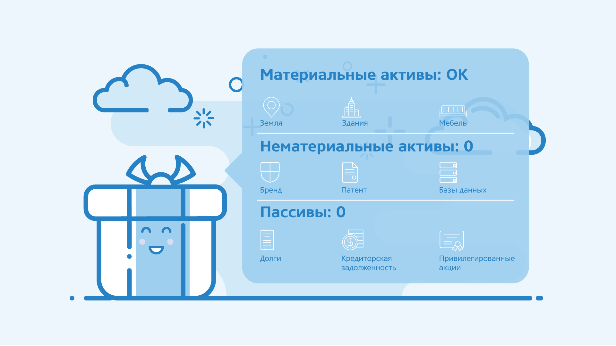
5. Метод балансовой стоимости
Забудьте о том, насколько классная ваша коробка, и посмотрите, сколько стоит килограмм картона.

Slide 22
Балансовая стоимость отражает чистую стоимость компании, т. е. материальные активы коробки, ее «детали».
Метод балансовой стоимости очень плохо применим к стартапам, поскольку он основан на стоимости материальных активов компании, тогда как большинство стартапов основывается на нематериальных активах, таких как научно-исследовательские разработки в биотехнологическом стартапе, база пользователей и разрабатываемое ПО в интернет-стартапе и т. д.
Балансовая стоимость – это результат оценки всех активов компании , за вычетом различных обязательств и задолженностей. В состав рассматриваемого капитала могут входить:
финансовые средства;
оборудование;
различные долгосрочные активы;
уставной капитал.
Все источники балансовой стоимости указываются в специальной ведомости. Они не могут отражаться в компании, если никак не фигурируют в ее документации. Расчет балансовой стоимости – сложная процедура, предполагающая ряд этапов.

Slide 23
6. Метод ликвидационной стоимости
Оценка по методу ликвидационной стоимости не выгодна предпринимателю, поскольку, как видно из названия, это оценка стоимости компании в случае ее ликвидации.
При оценке ликвидационной стоимости учитываются все материальные активы: недвижимость, оборудование, товарно-материальные запасы – все, на что вы сможете найти покупателя за минимальное время.
Логика здесь следующая: если я срочно продам все, что можно, сколько денег я получу? Все нематериальные активы – патенты, авторские права и другая интеллектуальная собственность – на момент ликвидации ничего не стоят (предполагается, что если бы у них была какая-либо ценность, их бы уже продали к этому времени).

Slide 24
Фактически, ликвидационная стоимость – это минимальная стоимость всех материальных активов компании.
Для инвестора расчет ликвидационной стоимости полезен как элемент оценки рисков инвестирования: чем выше потенциальная ликвидационная стоимость, тем ниже риски.
Например, при прочих равных, предпочтительнее инвестировать в компанию, у которой оборудование в собственности, а не в лизинге. Тогда, если случится страшное и компания обанкротится, по крайней мере, вы сможете выручить немного денег от продажи оборудования. А в случае лизинга выручить ничего не удастся.
Так в чем же разница между балансовой стоимостью и ликвидационной? Если стартапу на самом деле придется продавать активы в случае банкротства, полученная цена будет ниже балансовой стоимости из-за неблагоприятных условий продажи.

Slide 25
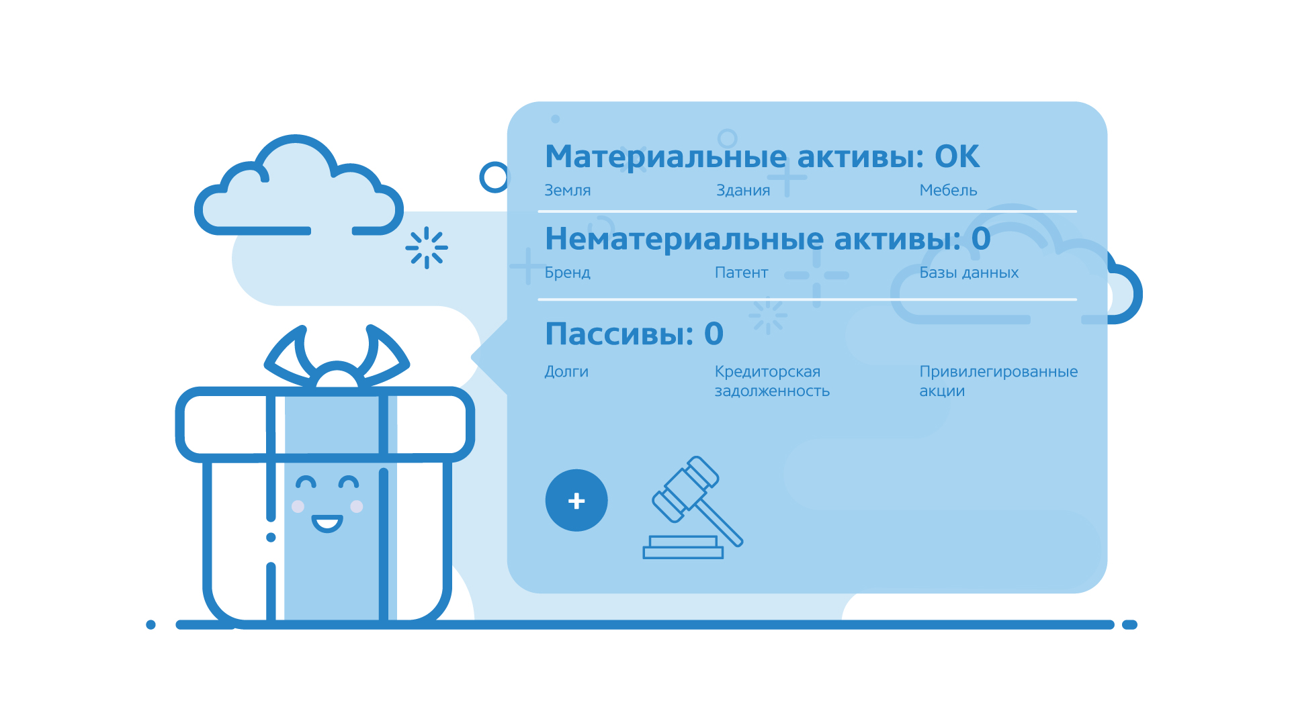
Таким образом, ликвидационная стоимость ниже балансовой. Хотя и там, и там отражается ценность материальных активов, контекст их оценки различается. Ликвидационная стоимость показывает, сколько акционеры могут вернуть в случае закрытия компании, а балансовая стоимость показывает, сколько они должны вложить.

Slide 26
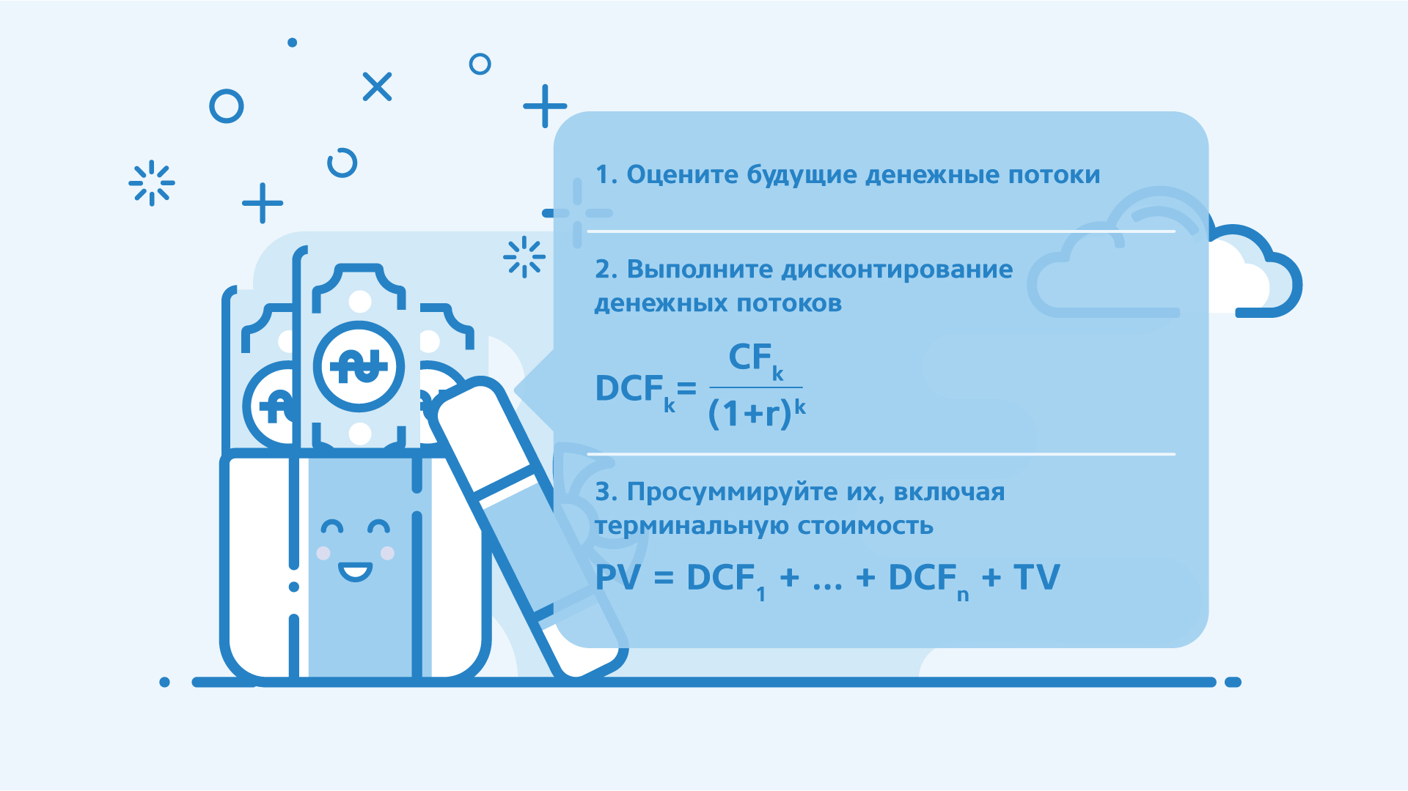
7. Метод дисконтированных денежных потоков
Если ваша коробка работает правильно, она каждый год приносит определенный доход. Следовательно, можно сказать, что текущая стоимость коробки – это совокупность всех будущих денежных потоков за последующие годы. Именно эта логика стоит за методом ДДП.

Slide 27
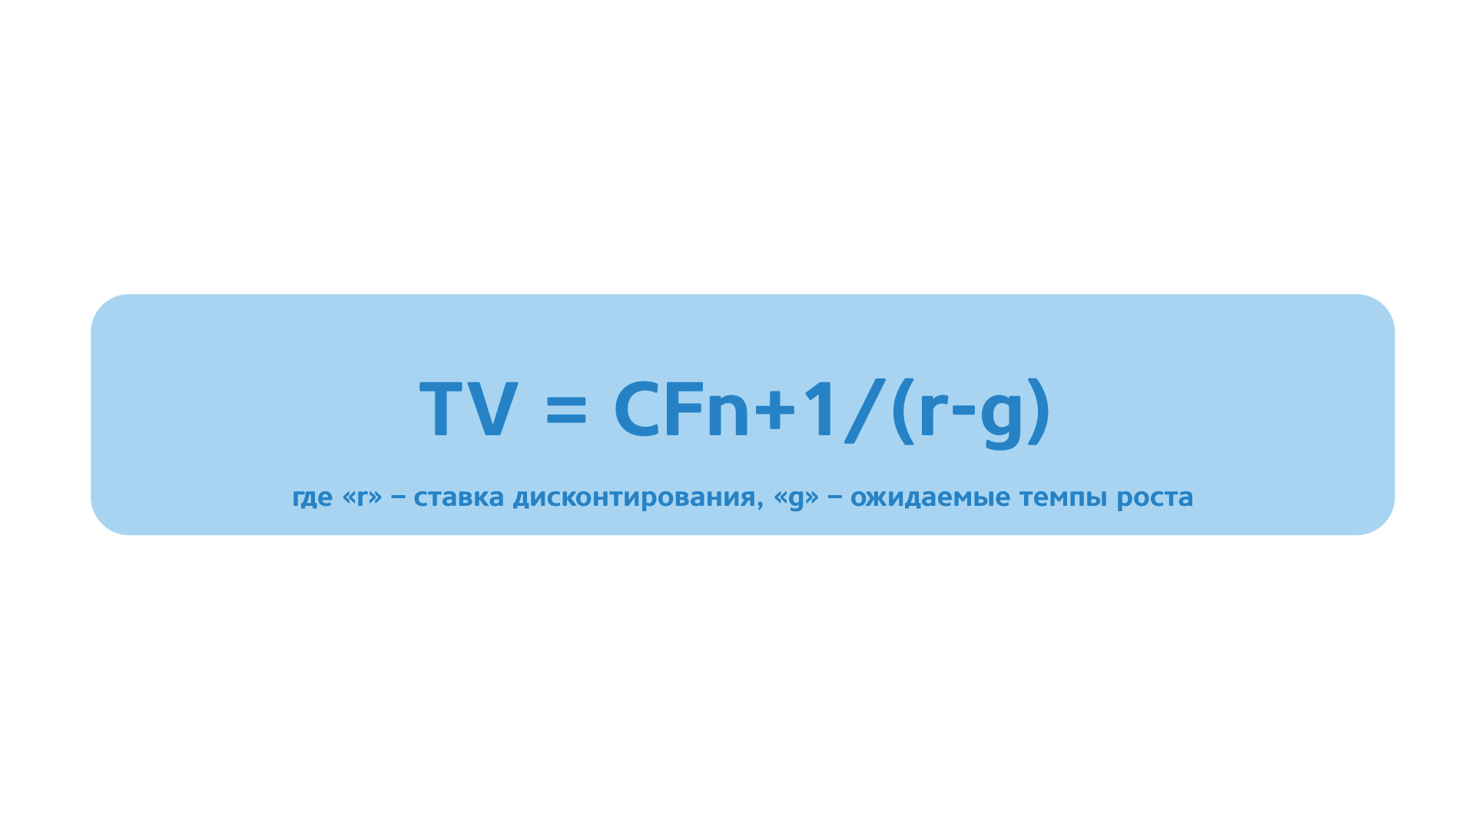
Допустим, вы прогнозируете денежные потоки на N лет вперед. Что случится потом? На этот вопрос отвечает терминальная стоимость (terminal value, TV). Вариант 1: Вы предполагаете, что через N лет бизнес будет продолжать развиваться устойчивыми темпами и генерировать некие денежные потоки. Тогда вы можете применить формулу для расчета терминальной стоимости:

Slide 28
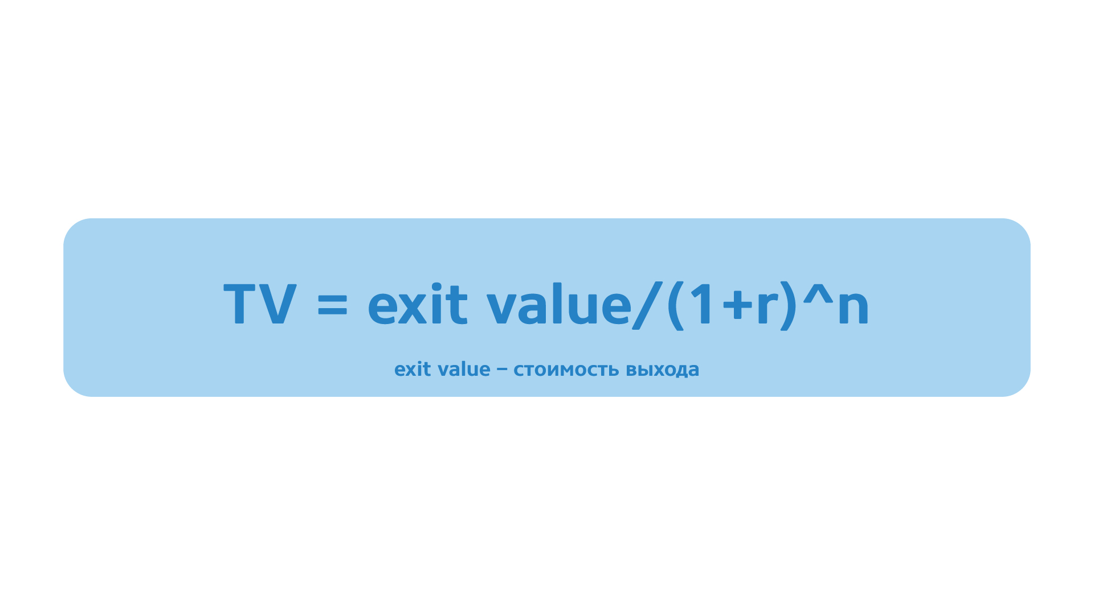
Вариант 2: Вы предполагаете выйти из бизнеса через N лет. Во-первых, вы оцениваете будущую стоимость продажи компании, например, с помощью метода сравнимых операций (см. выше). Затем вы дисконтируете эту будущую стоимость, чтобы получить чистую текущую стоимость.
Несмотря на то, что технически этот метод можно применить к стартапам, уже генерирующим доход, он не предназначен для оценки стартапов.

Slide 29
8. Первый чикагский метод
Первый чикагский метод подходит для специфической ситуации: что если у вашей коробки маловато шансов стать большой? Как можно оценить ее потенциал?
Первый чикагский метод (названный так в честь бывшего Первого чикагского банка – First Chicago Bank) позволяет ответить на этот вопрос, оценивая три возможных сценария: сценарий наименьшей доходности (крохотная коробочка), сценарий средней доходности (нормальная коробка), сценарий наибольшей доходности (большая коробка).

Slide 30
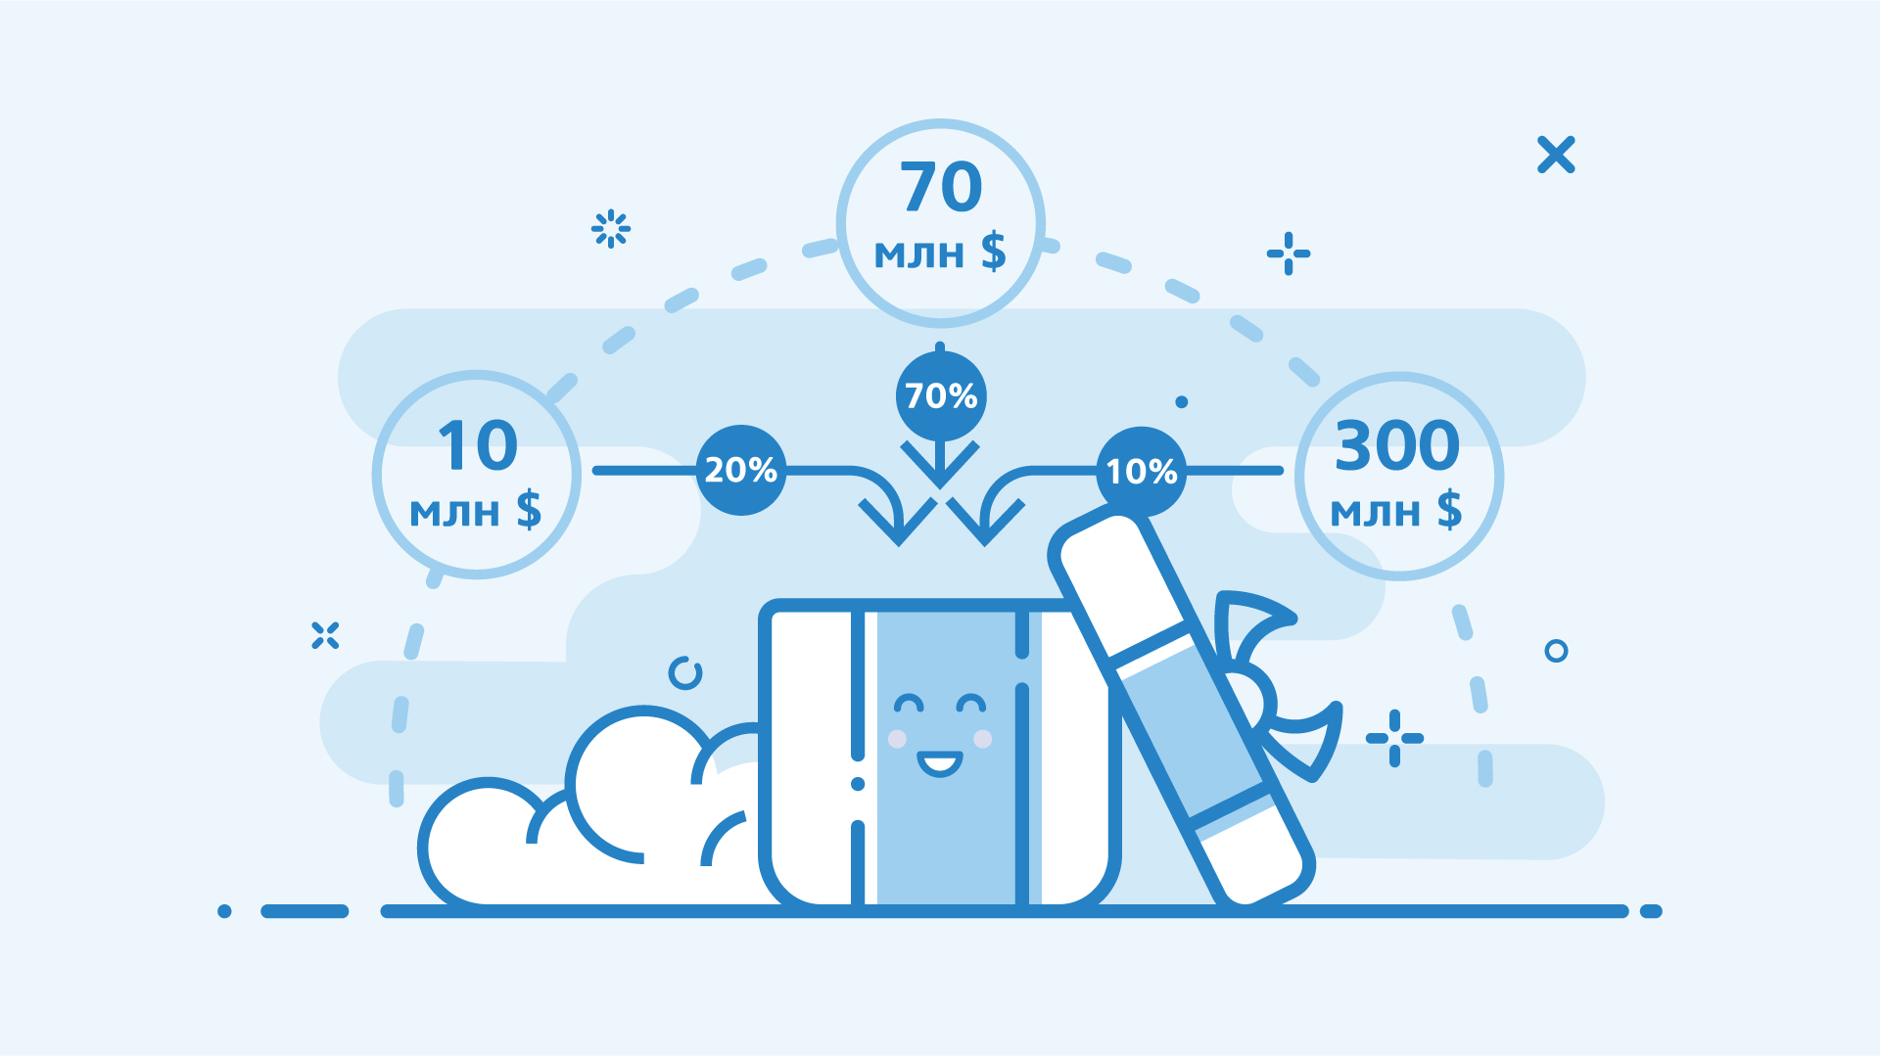
СОВОКУПНЫЙ РЕЗУЛЬТАТ – вот, где происходят чудеса
СОВОКУПНЫЙ РЕЗУЛЬТАТ – вот, где происходят чудеса

Slide 31
Стоимость по каждому из сценариев оценивается по методу ДДП (или, если метод ДДП не применим, то по формуле внутренней ставки доходности или с использованием мультипликаторов). затем вы определяете вероятность каждого сценария в процентах. Ваша стоимость в соответствии с первым чикагским методом – это суммарная средневзвешенная стоимость всех сценариев.
Первый чикагский метод предназначен для оценки стартапов, уже получающих доход.

Slide 32
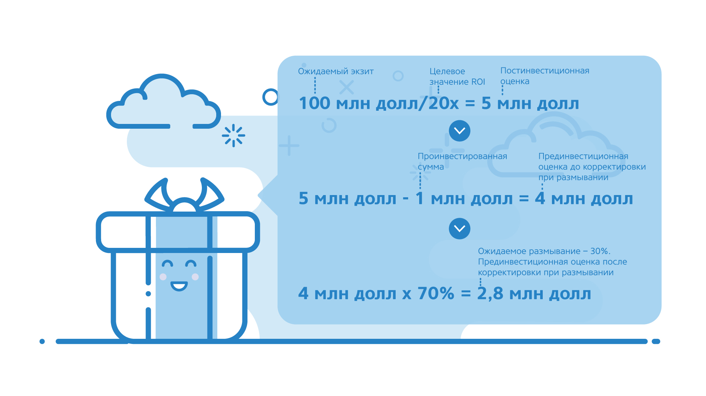
9. Метод венчурного капитала
Как следует из названия, метод венчурного капитала отражает точку зрения инвестора.

Slide 33
Инвестор всегда стремится найти определенный уровень возврата инвестиций (ROI) – например, это может быть х20. Кроме того, в соответствии со стандартами инвестиционной индустрии, инвестор предполагает, что через восемь лет ваша коробка(СТАРТАП) может быть продана за 100 миллионов долларов.
На основании этих ожиданий инвестор может легко определить максимальную сумму, которую он готов инвестировать в вашу коробку (СТАРТАП) с учетом корректировки при размывании.
Метод венчурного капитала применяется как для стартапов, еще не получающих прибыли, так и для получающих.
И имейте в виду, что единственное, чем на самом деле пользуются венчурные капиталисты, это сравнительные данные и приблизительная оценка того, какая степень размывания приемлема для основателей.

Slide 34
Например, если вложить от 15 до 25 процентов на посевной стадии, это составит от 334 до 556 тысяч долларов, или надо убедиться, что после первой стадии учредители стартапа останутся основными акционерами. Во-вторых, давайте не забывать, что эти оценки лишь приблизительны. Они никогда не отражают реальную ценность вашей компании. Они лишь показывают две вещи: (1) насколько рынок не готов инвестировать в вашу маленькую красную коробочку и (2) насколько вы не готовы принять это. Лучший метод оценки стоимости описал Пьер Энтремон из венчурного фонда Otium Capital . Он пишет, что сначала вам следует определить свои потребности, а затем обговорить степень размывания. Цитата: Оптимальный объем инвестиций – это максимальная сумма, при которой в течение определенного периода каждый привлеченный доллар будет приносить больше пользы компании, чем вреда предпринимателю. Оценка стоимости – это хорошее начало, если вы планируете привлекать финансирование. Она помогает обосновать цифры и вести переговоры. Но в конечном итоге это всего лишь теоретическая прелюдия к игре спроса и предложения.

Slide 35
Посмотрите по этой ссылке, как ребята нашли инвестора для своего ИТ стартапа. По пунктам описан процесс запуска ИТ стартапа.
Успешный кейс поиска инвестора для IT-стартапа
https://spark.ru/startup/bright-mobile/blog/34965/uspeshnij-kejs-poiska-investora-dlya-it-startapa

Slide 36
Задание “Финансовая оценка СТАРТАПА ( доинвестиционная стоимость проекта)” 1. Ваша тема стартапа. Какой метод вы примените для оценки СТАРТАПА. 2. Рассчитать оценку СТАРТАПА (опишите) 3. Расписать за счет чего будет происходить оценка роста проекта.( За счет чего вы будете получать доход?) 4. Прогнозы перспективы развития стартапа на 5 лет. Мои требования к работе. Оформление : фамилия, имя, группа. Так же подписывается файл. К самой работе. Выполнение 5 пунктов. НЕ КОЛЛЕКТИВНОЕ ТВОРЧЕСТВО. Шаблонные фразы не допускаются. Работа должна быть индивидуальной. Тема у команды одна, но описываются вопросы каждый индивидуально, как он сам видит. Формат работы поменялся. КАЖДЫЙ ИНДИВИДУАЛЬНО. Одинаковые работы засчитываться не будут. Вес работы : 5 баллов Срок выполнения до 29.04.2020 Будут вопросы пишите… Удачи!

